Slide 1
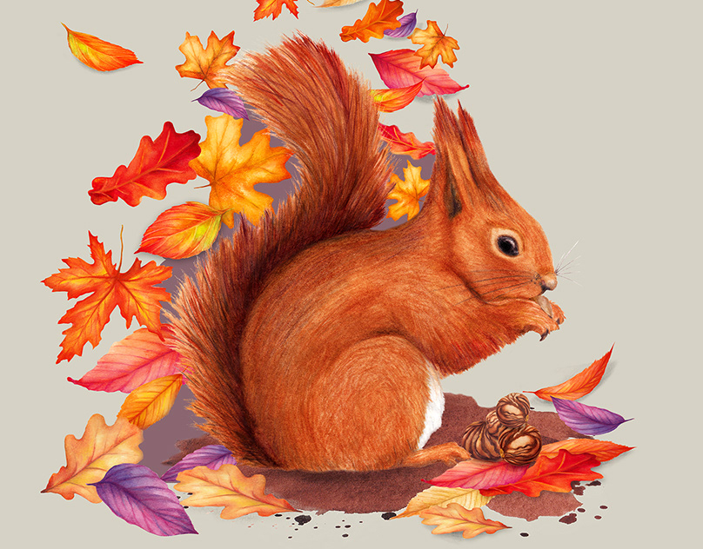
Лепка
«Белочка орешки грызет»
Составила: Мардамшина Д.Р

Slide 2

Цель: Закрепить умение детей лепить зверька.
Задачи: Формировать умения передавать
характерные особенности зверька.
Отрабатывать приемы и методы лепки(оттягивание,
прищипывание,скатывание,раскатывание).
Развивать образное восприятие ,образные представления
Воспитывать любовь и бережное отношение к животным.

Slide 3
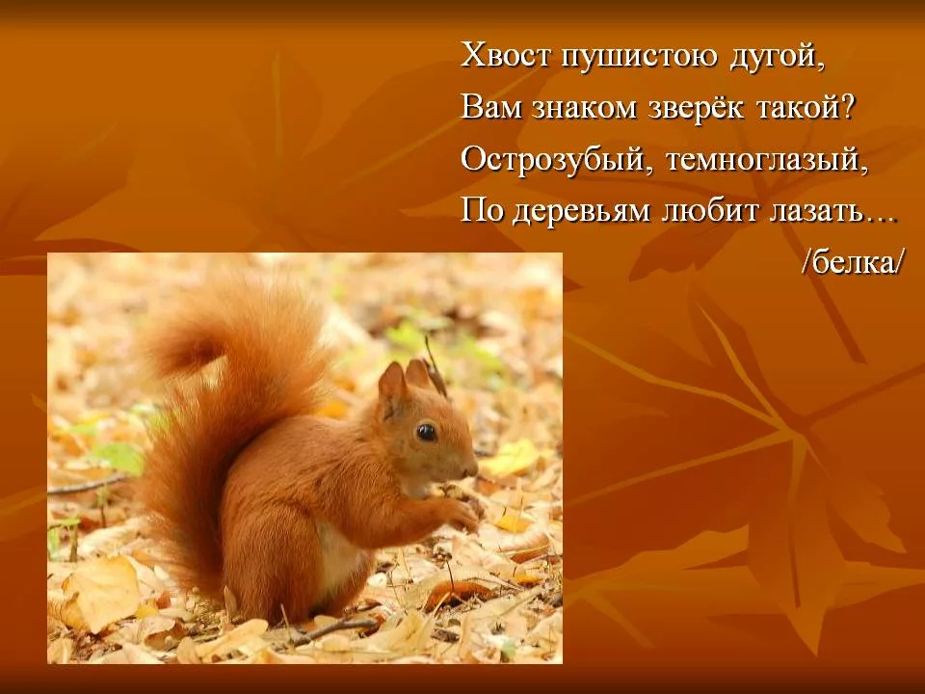
Загадка :

Slide 4

Для работы нам понадобятся:
-Пластилин ( оранжевого,коричнегого,
белого,черного цветов)
-Доска для лепки
-Стек

Slide 5
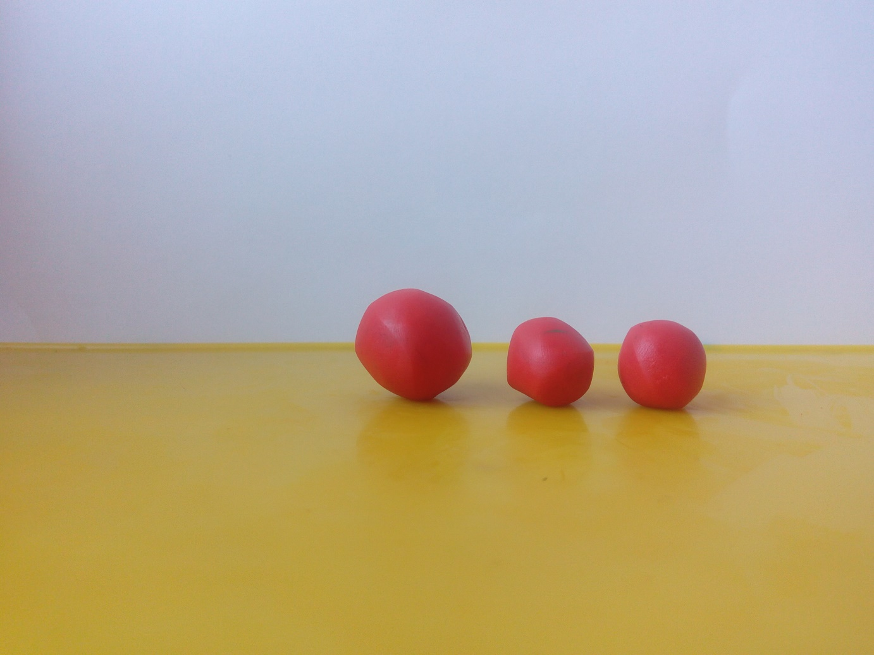
1 шаг . Делим целый кусок пластилина оранжевого цвета на три части:
на большой (для лепки туловища),на два средних (один для лепки головы,
другой хвоста и лап)

Slide 6

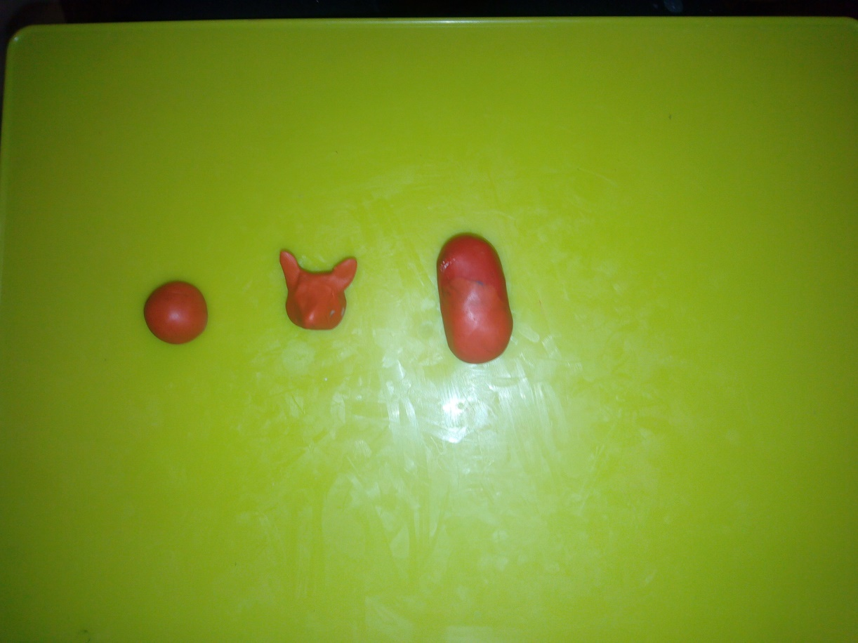
2 шаг . Раскатываем большой кусок пластилина образовывая
овал – это будет туловище белки,из куска поменьше
размером,скатываем шар-это будет голова белочки.
Методом оттягивания придаем мордочку для белки и
методом прищипывания делаем ушки белочки.

Slide 7
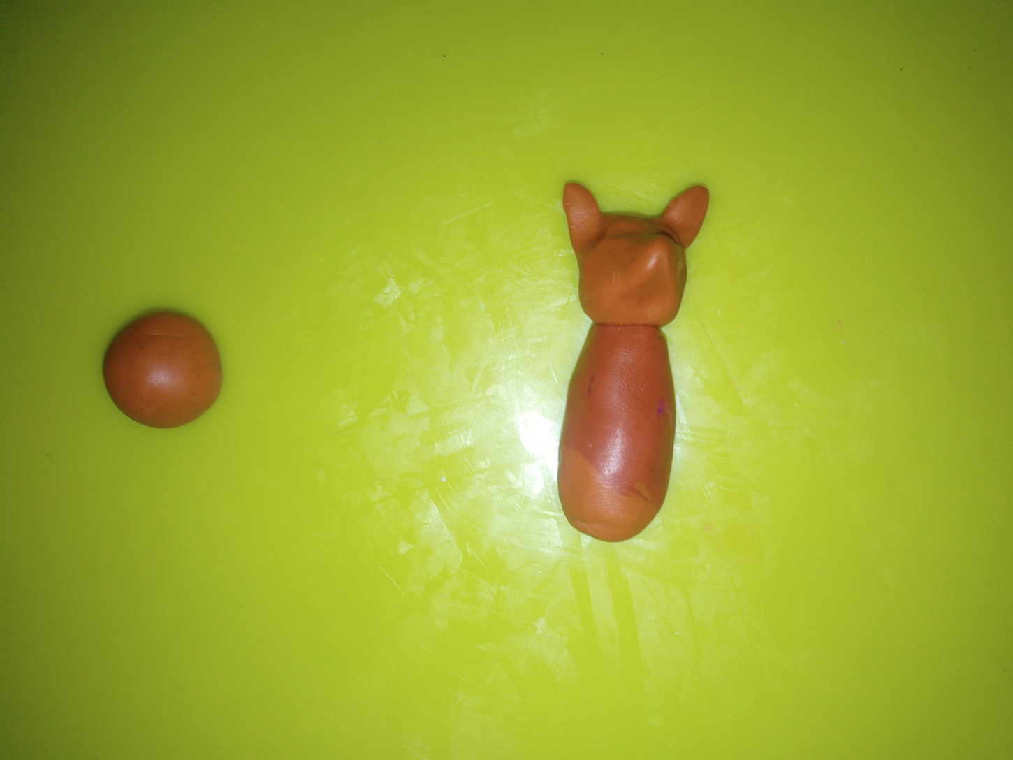
3 шаг. Соединяем туловище и голову белочки

Slide 8

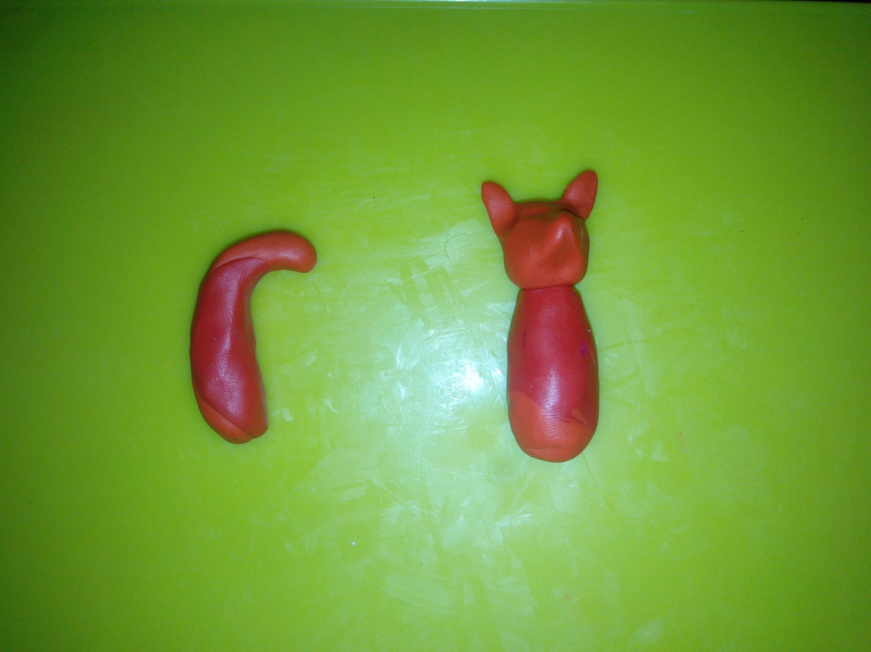
4 шаг. Из второго куска пластилина методом раскатывания делаем
хвост для белочки.

Slide 9
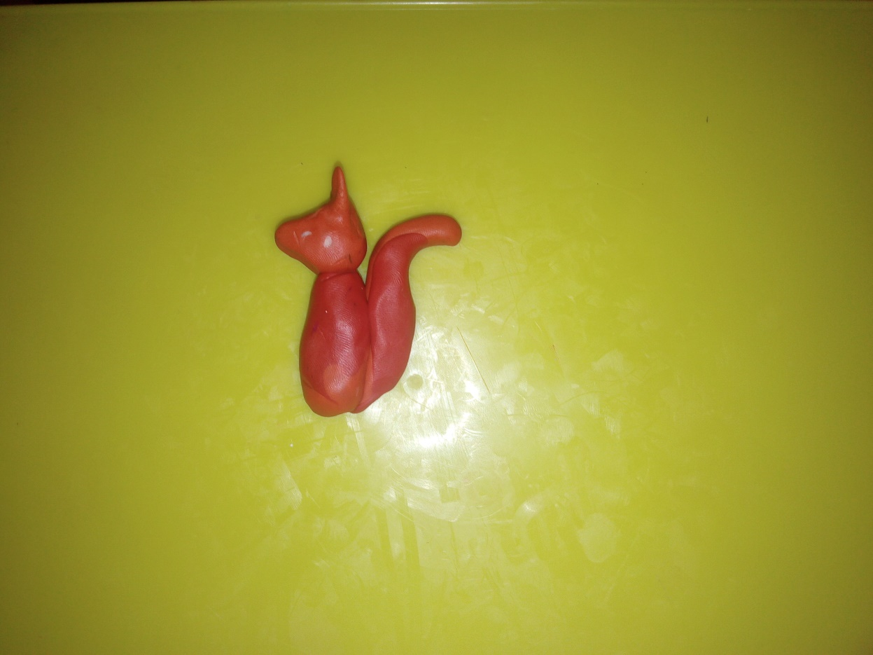
5 шаг. Соединяем туловище и хвост белочки

Slide 10

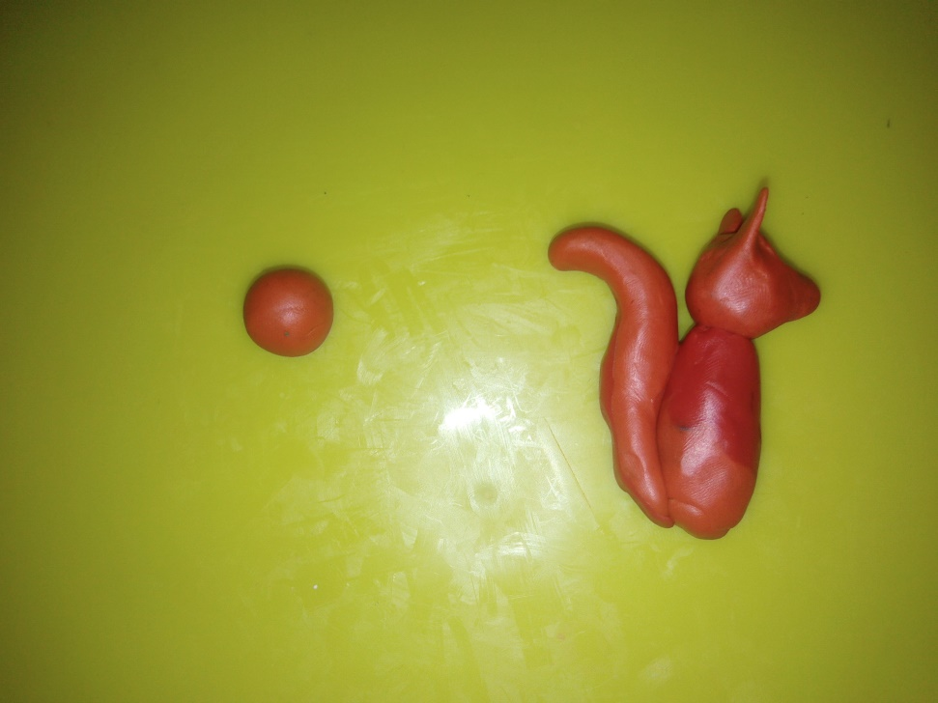
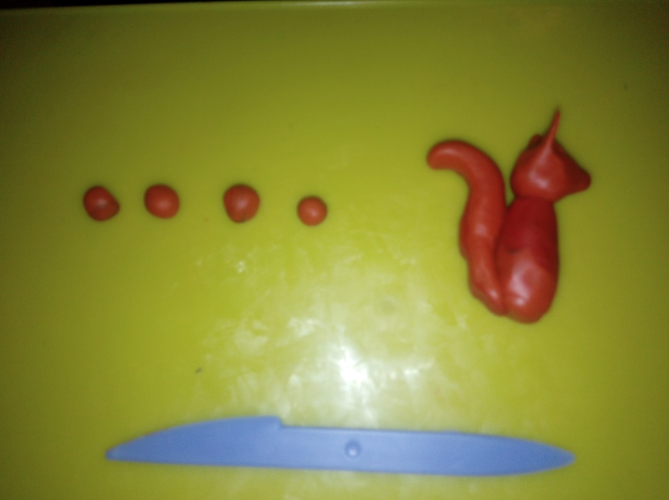
6 шаг.Делим на равные четыре части оставшийся кусок пластилина.Методом раскатывания делаем лапки белочки.

Slide 11

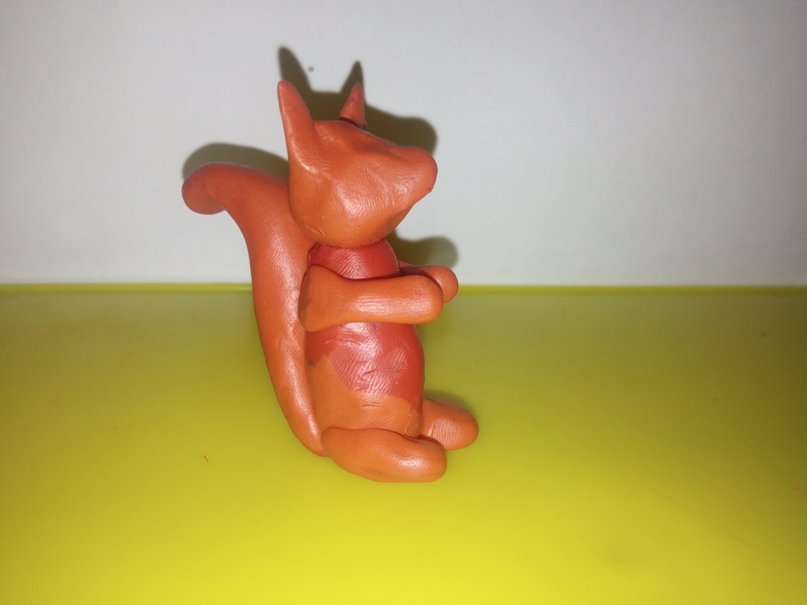
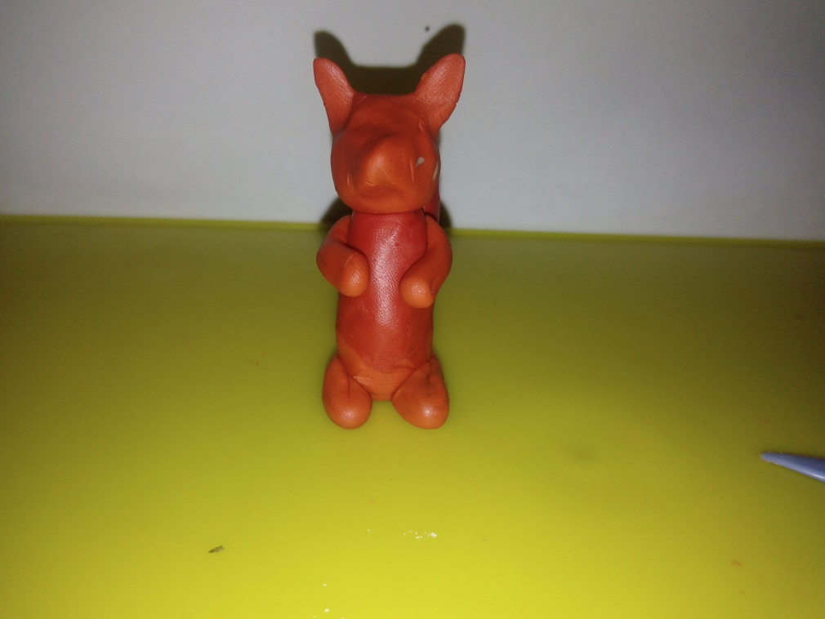
7 шаг.Присоединяем лапки к туловищу .

Slide 12

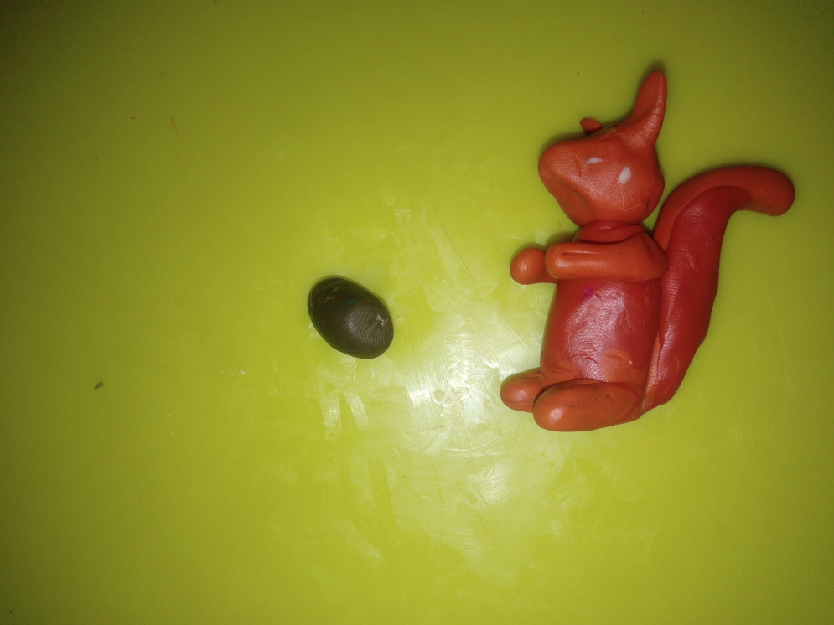
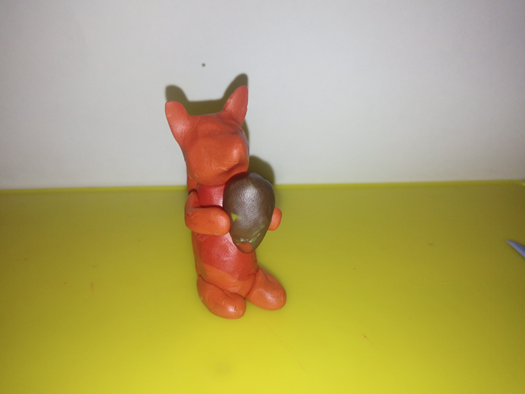
8 шаг. Для ореха белочки нам понадобится небольшой кусок пластилина
коричнегого цвета. Методом скатывания делаем овал и придаем
форму ореха

Slide 13
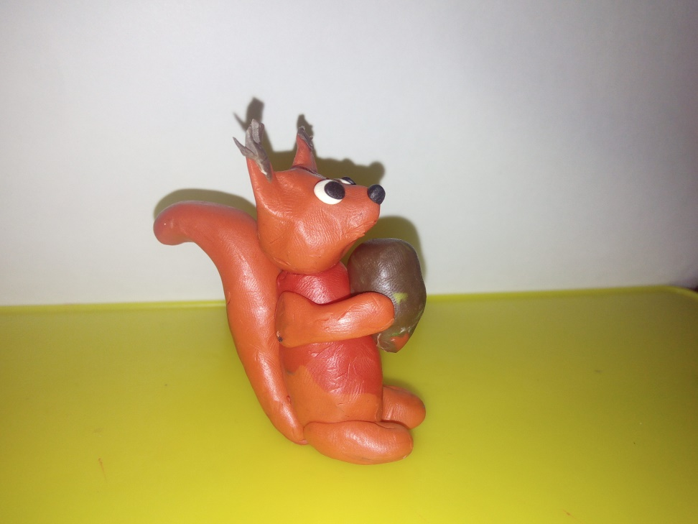
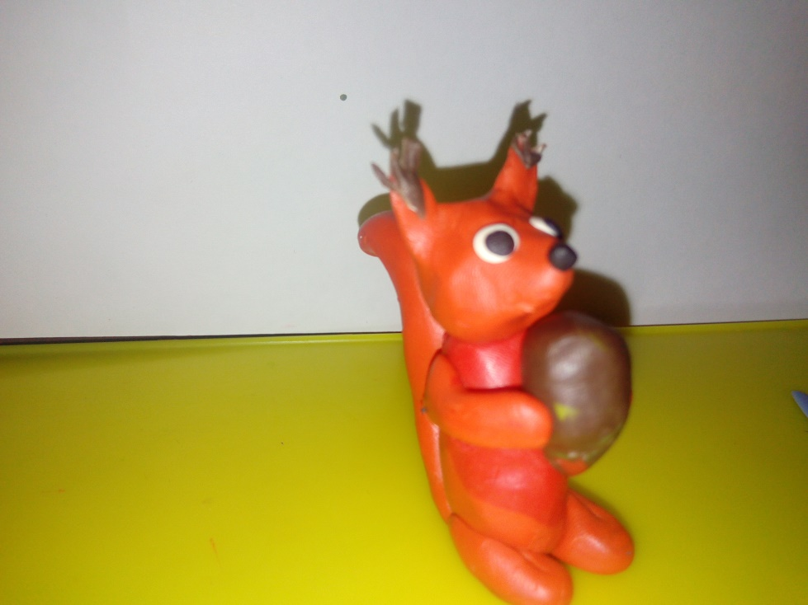
9 шаг.Нам осталось сделать глаза и нос белочки.Для глаз нам понадобится
маленькие кусочки пластилина белого и черного цвета,для носа маленький
кусок черного цвета. Методом скатывания делаем глаза и нос.
Наша белочка готова!

Slide 14

Спасибо за внимание!

